Slide 1

Муниципальное бюджетное дошкольное образовательное учреждение
детский сад № 14 города Кирово-Чепецка Кировской области
ПРОЕКТ « РУССКАЯ ЧАСТУШКА»
Музыкальный руководитель
Лохтина Наталия Борисовна
г. Кирово-Чепецк
2024г

Slide 2
У всякого народа есть корни - его история и культура.
В современном мире народная культура постепенно уходит в прошлое. Приобщение к традиционной народной культуре подрастающего поколения является одной из актуальных проблем современности.
Формированию разносторонне развитой личности ребёнка в период дошкольного детства, несомненно способствует фольклор, как часть русской культуры. Именно в период дошкольного детства зарождаются ростки любви к своей стране, к своей Родине.

Slide 3
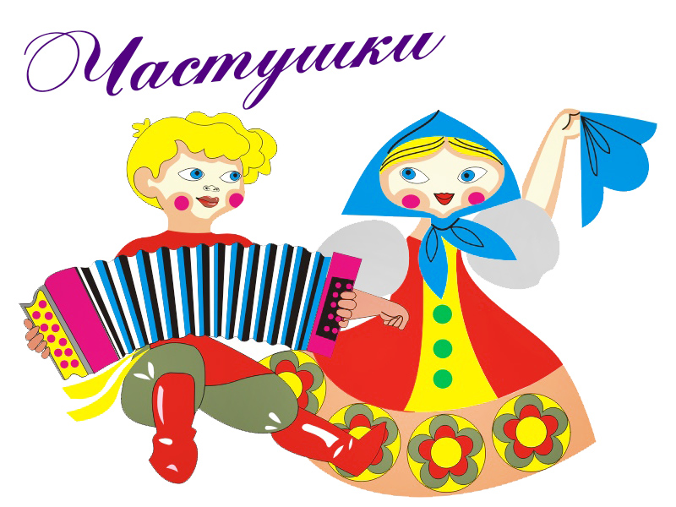
Цель проекта:
Знакомство детей с русской частушкой, как с жанром народного фольклора

Slide 4
Задачи, связанные с развитием детей:
1. Познакомить детей с частушкой
2. Формировать навык исполнения частушек
3. Исполнить частушки на праздничном утреннике

Slide 5
Задачи, связанные с деятельностью педагога:
1. Подобрать музыкальное сопровождение, костюмы
2. Записать видеоролик (как дети исполняют частушки)
3. Обобщить опыт о проделанной работе, поделиться с коллегами

Slide 6
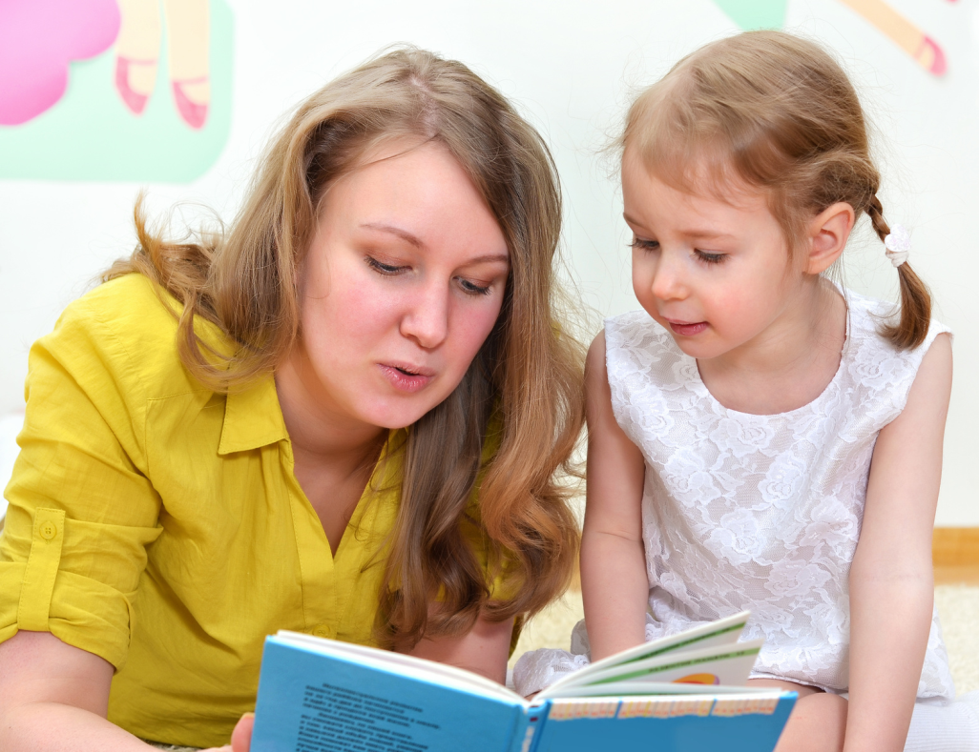
Задача для родителей:
Найти, выбрать и выучить с ребенком частушку

Slide 7
Этапы проекта:
1. Одним из жанров народного творчества является частушка – народная песенка, четверостишие лирического или шутливого содержания, выражающая отношение к происходящему, возникшая примерно во второй половине 19 века.
В ходе подготовки к утреннику «День народного единства», выяснилось, что дети не знают, что такое частушка.
Возникла проблема!

Slide 8
ПРОБЛЕМА :
Дети не знакомы с жанром народного творчества «частушки»

Slide 9
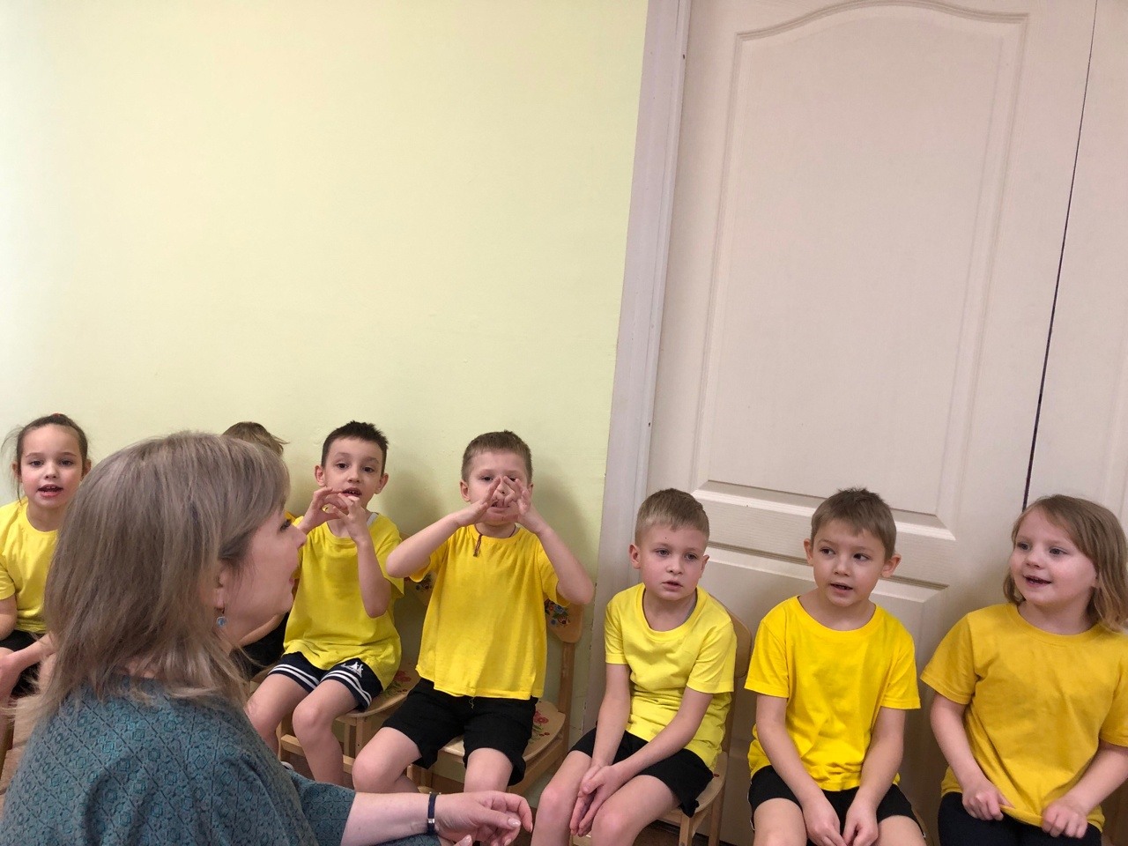
2. Появилась цель: узнать, что такое частушка.
У детей состоялся мозговой штурм, в ходе которого были предложены варианты, где и у кого они могут это узнать, найти нужную информацию.

Slide 10
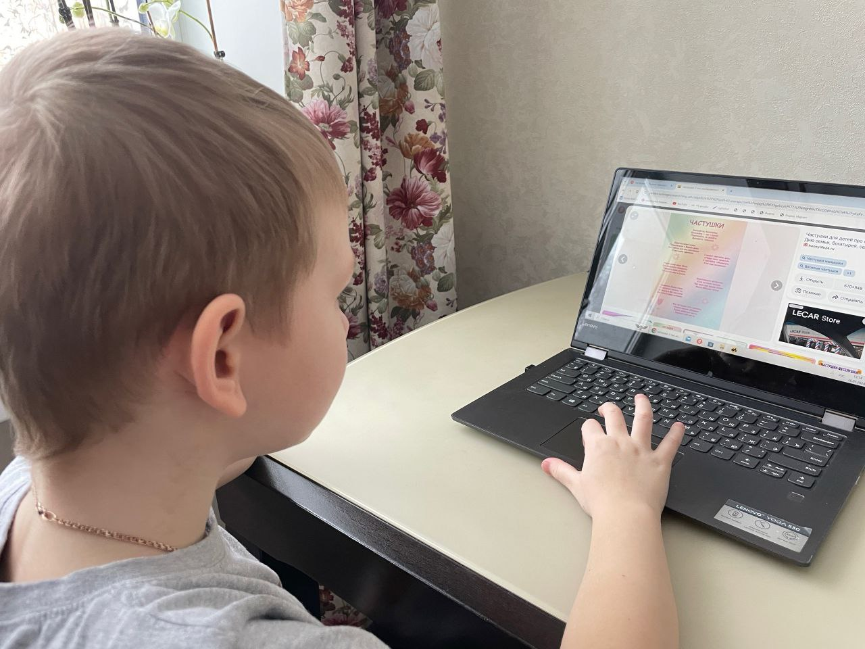
3. В процессе мозгового штурма возникли следующие варианты:
- у мамы или у бабушки
- из интернета
у друзей
у воспитателей
-у Наталии Борисовны (музыкального руководителя)

Slide 11
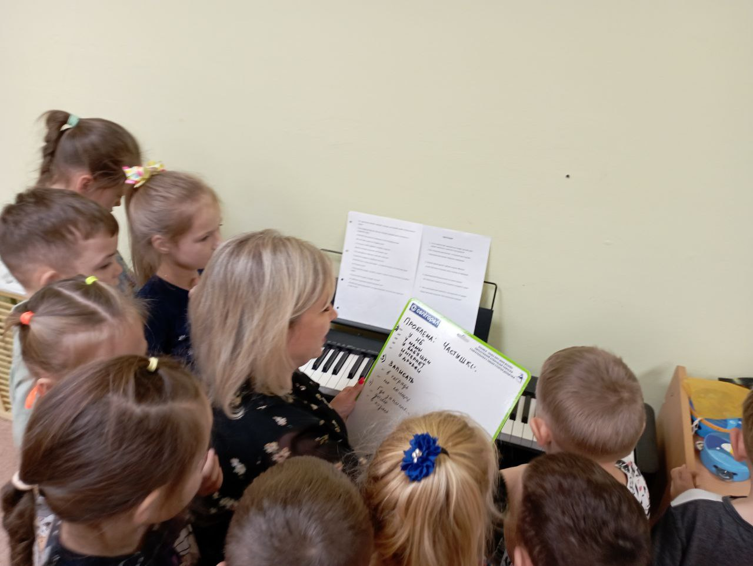
4. Решили составить план действий и зафиксировать, чтобы на забыть
План:
Сочинить или найти и выучить частушку
Записать исполнение частушки на видео
Выступить на утреннике

Slide 12
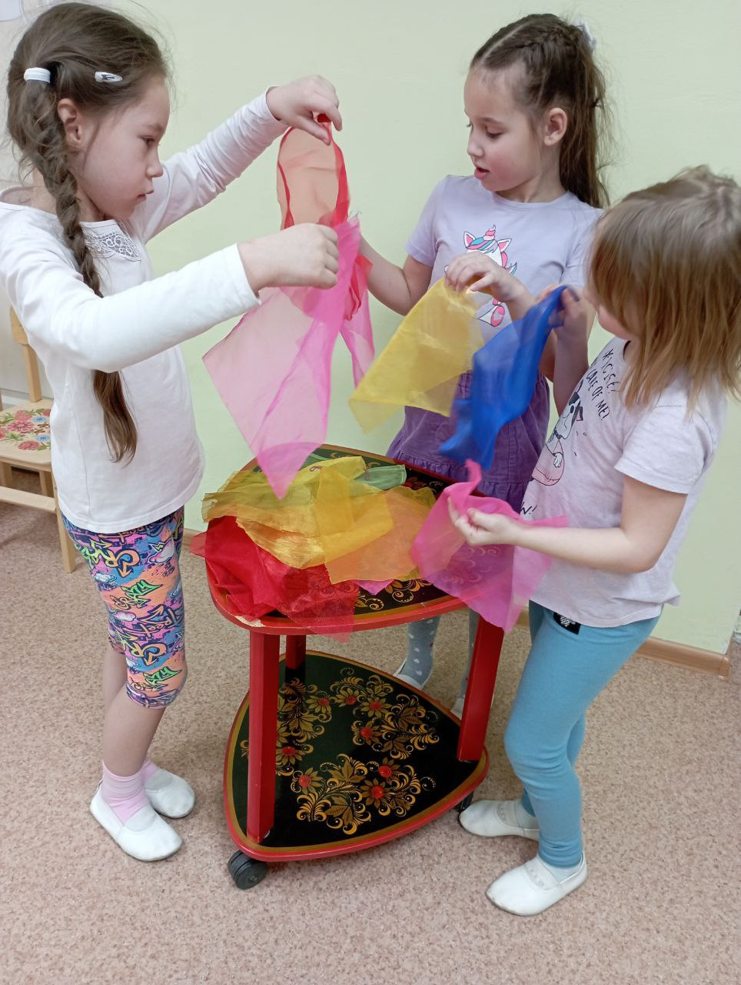
В процессе планирования возник вопрос : «Как записать?»
Были предложены варианты:
-записать на бумаге
-записать видеоролик
Сделали, вывод, что так, как не все дети умеют читать, лучше записать видеоролик, его могут посмотреть дети любого возраста.

Slide 13
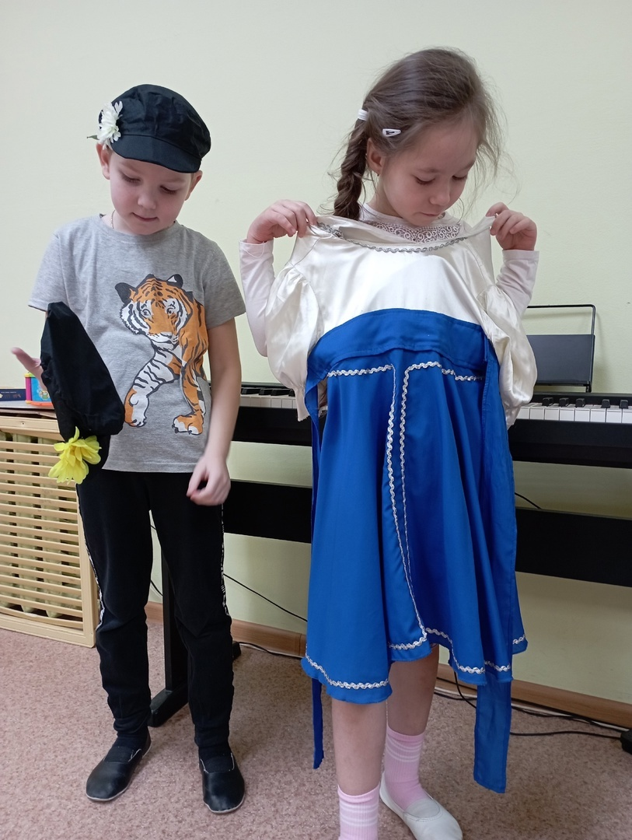
5. Реализация проекта
Дети с помощью взрослых нашли информацию о частушках, выбрали понравившуюся, выучили и исполнили на занятии. Записали их исполнение на видео.
Для исполнения на празднике к Дню народного единства, дети выбрали частушки о Родине, о России, о традициях.

Slide 14
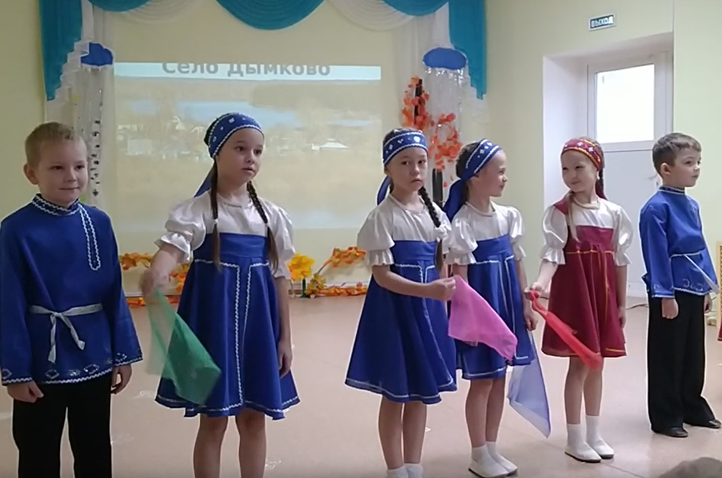
В процессе реализации проекта получили результат:
- дети познакомились с жанром «частушка» и научились их исполнять;
- записали видео, где дети исполнили подготовленные частушки;
- успешно представили музыкальный номер на празднике.

Slide 15
СПАСИБО ЗА ВНИМАНИЕ!

